Slide 1
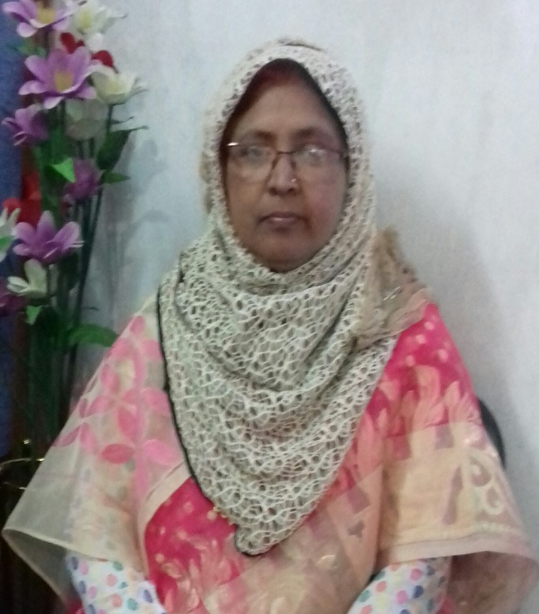
শিক্ষক পরিচিতি
শামীম আরা বুলবুল
প্রধান শিক্ষক
মেলাগাছি সরকারি প্রা্থমিক বিদ্যালয়
বোচাগঞ্জ, দিনাজপুর।

Slide 3
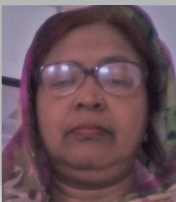
Shamim Ara Bulbul
Head Teacher
Melagachi GPS
Bochaganj, Dinajpur

Slide 4
Presented by
Shamim Ara Bulbul
Head Teacher
Melagachi GPS
Bochaganj, Dinajpur

